Slide 1
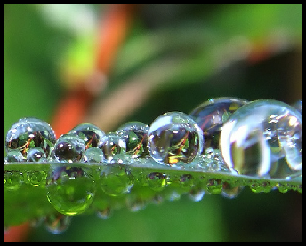
التحلل الحيوي
Biodegradation

Slide 2
تنقية الكائنات الدقيقة
المعزولة من التربة
الدرس العملي الثاني

Slide 3
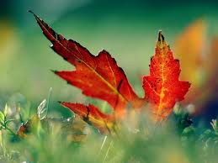
ما لمقصود بعملية التنقية؟؟؟
هو الحصول على مزرعة تحوي نوع واحد فقط من الاحياء الدقيقة وبالتالي الحصول على مستعمرات نقية و مستقلة.

Slide 4
ما لهدف من عملية التنقية؟؟؟
هو الحصول على مستعمرة نقية ومستقلة وبالتالي دراسة صفات وخصائص الكائن الحي بدقة.

Slide 5
المزرعة النقية:Pure culture
هي التي تحتوي على خلايا نوع واحد فقط من الكائنات الحية الدقيقة.
المزرعة المختلطةMixed culture :
هي التي تحتوي على نوعين أو أكثر من الكائنات الحية الدقيقة.

Slide 6
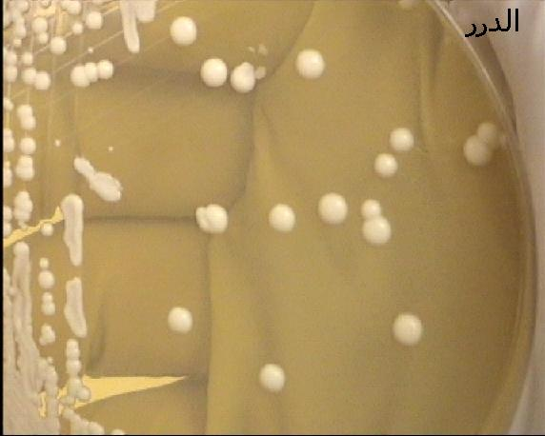
كيف نصل للمستعمرة المستقلة و النقية؟؟؟
بالحصول على نوع
واحد من المستعمرات ويتم ذلك
بتأكيد عملية التنقية (تكرارها).

Slide 7
طرق التنقية
تختلف حسب الهدف من الدراسة والأمكانيات المتوفرة

Slide 8
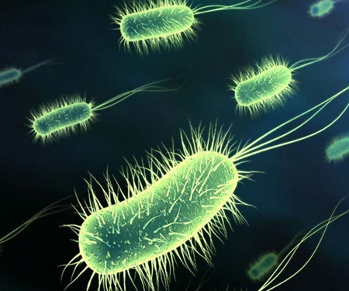
أولاً:تنقية المزارع البكتيرية
Purification of bacterial cultures
توجد طريقتان أساسيتان لتنقية المزارع البكتيرية
طريقة تخطيط الأطباق (بسيط-متعامد) Streak Plate Method.
طريقة الأطباق المصبوبة Pour Plate Method .
أولا : طريقة تخطيط الاطباق: Streak Plate Method
الهدف من التخطيط هو الحصول من معلق البكتيريا على مستعمرات منفصلة تماماً.
تخطط العينة على سطح بيئة الأجار المغذي بطريقة التخطيط البسيط أو التخطيط البسيط المتكرر أو التخطيط المتعامد

Slide 9
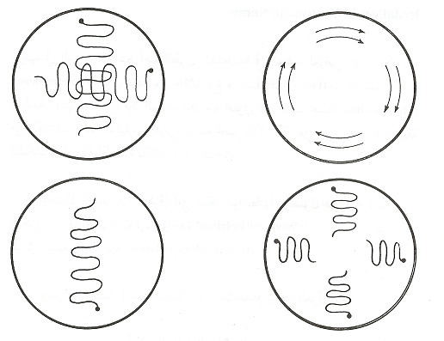

Slide 10
أ ـ التخطيط البسيط :
في هذه العملية يحدث تقليل لتركيز الميكروب بمعنى أنه كلما ازدادت عملية التخطيط كلما حصلنا على تركيز أقل للميكروب.
طريقة العمل:
تحت ظروف التعقيم, تعقم إبرة التلقيح باللهب ثم تبرد بلمس حافة الآجار.
يؤخذ ملء عقدةLoop full من المزرعة المختلطة ويخطط على سطح البيئة الصلبة بطريقة حلزونية.
تكتب البيانات اللازمة أسفل الطبق.
تحضن الأطباق مقلوبة عند 37م° لمدة 24 ساعة.
لاحظي ظهور مستعمرات فردية في الجزء الأخير من التخطيط.

Slide 11
ملاحظة: يمكن أن نخطط طبق ثاني وثالث بطريقة التخطيط البسيط، إما باستخدام نفس الإبرة أو بإعادة أخذ لقاح جديد.

Slide 12
ب) التخطيط المتعامد:
طريقة العمل:
تحت ظروف التعقيم, تعقم إبرة التلقيح كما سبق.
بملء العقدة من المزرعة المختلطة يخطط خطوط متعامدة على سطح البيئة الصلبة كما بالرسم.
نقوم بعمل ثلاث خطوط أفقية باستخدام إبرة التلقيح المحتوية على اللقاح وذلك على بيئة الآجار الصلب.
يتم حرق إبرة التلقيح وتبريدها في طرف الآجار ثم يتم لمس آخر نقطة تم تلقيحها في الخطوط الأفقية السابقة ويتم عمل خطوط متعامدة عليها وهكذا. .

Slide 13
يجب مراعاة عدم خلط الخطوط الأولى مع الثالثة، والثانية مع الرابعة وهكذا أثناء التلقيح.
يمكن عمل مكررات للتخطيط المتعامد.
تكتب البيانات أسفل الطبق ثم تحضن الأطباق مقلوبة عند درجة حرارة من 35- 37 مº لمدة 24ساعة.
لاحظي النمو الكثيف في منطقة الخطوط الأولى يقل تدريجيا حتى تظهر مستعمرات فردية في آخر التخطيط.

Slide 14
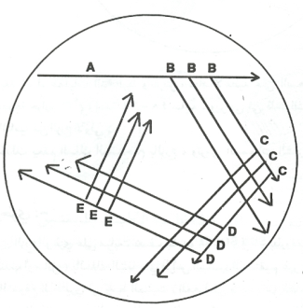
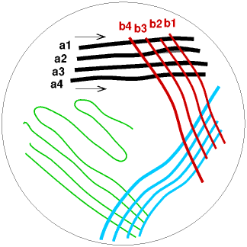

Slide 15
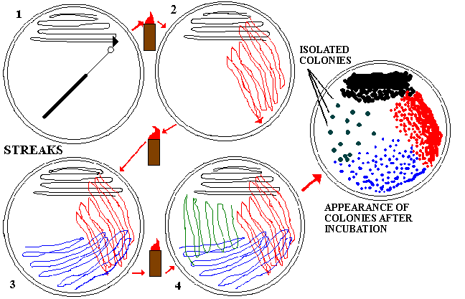
الشكل التالي يوضح ا لتخطيط المتعامد مشيرا إلي اتجاه التخطيط وإعادة التعقيم بالأرقام

Slide 16
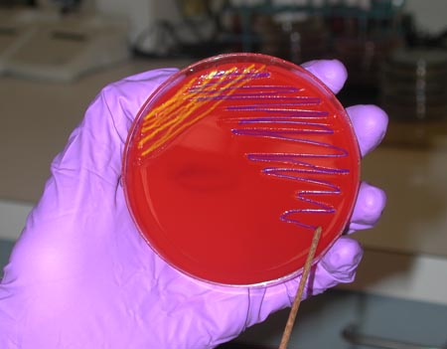
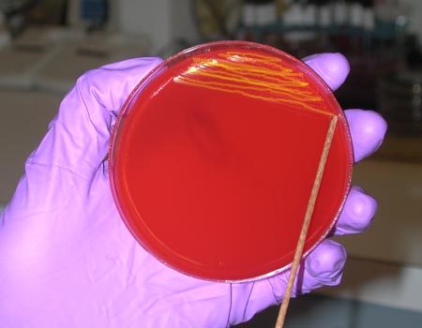
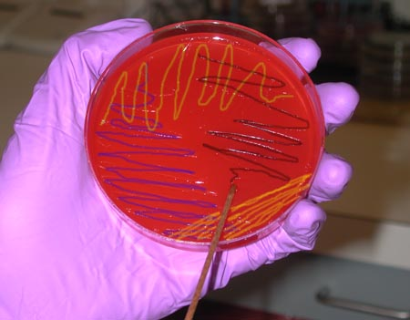
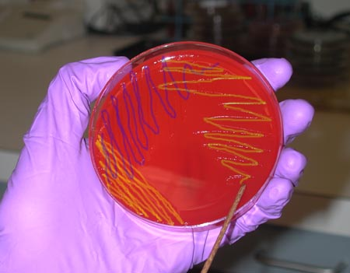
الشكل التالي يوضح ا لتخطيط المتعامد مشيرا إلي اتجاه التخطيط

Slide 17
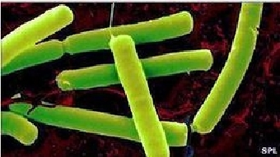
سنجد ألوان مختلفة من المستعمرات المختلفة،وقد تكون كل المستعمرات ذات لون واحد،لكن أشكالها مختلفة من ناحية الصفات المزرعية،وقد تكون كل المستعمرات ذات لون واحد وشكل واحد.

Slide 18
إذا تم الجزم والتأكد من أن المستعمرة المستقلة التي تم الحصول عليها هي نقية تماما فإنه يتم حفظ المستعمرة البكتيرية على بيئة الآجار المائل (أنابيب الآجارالمائل) وتحفظ في الثلاجة لحين استخدامها لإجراء أية تجارب تطلبها الدراسة، (وذلك إذا لم يطلب الحفظ بطرق أخرى).
 لماذا لا يتم حفظ المستعمرة البكتيرية النقية على بيئة الآجار الصلب في أطباق بتري؟

Slide 19
ثانياً : طريقة الأطباق المصبوبة Pour Plate Method:
طريقة العمل:
تحت ظروف التعقيم, كل مجموعة لديها 6 أطباق بتري فارغة معقمة تدون عليها المعلومات.
كل مجموعة لديها مزرعة بكتيرية مختلطة وأنبوبة اختبار بها 9 مل ماء مقطر معقم.
ينقل لكل طبق مقدار 4 قطرات من الماء المعقم باستخدام ماصة معقمة (بمقدار ½ مل أو أكثر).
باستخدام إبرة التلقيح المعقمة باللهب والمبردة ينقل للطبق الأول ملء 4 عقد من المعلق البكتيري ويتم خلط قطرات المعلق مع الماء بإبرة التلقيح.

Slide 20
ينقل من الطبق الأول إلى الطبق الثاني ملء 4 عقد وتخلط مع الماء وهكذا......
لكل طبق يصب كمية مناسبة من بيئة الآجار المغذي السائلة والمبردة عند 45 م° (مع مراعاة خلط البيئة مع القطرات جيداً لضمان التوزيع المتجانس).
تترك الأطباق في جو المعمل حتى تتصلب البيئة.
تحضن الأطباق مقلوبة عند درجة حرارة مناسبة من 30-37 م° لمدة 24ساعة.
بعد ذلك يتم تحديد الأطباق التي ظهر فيها مستعمرات فردية واضحة.

Slide 21
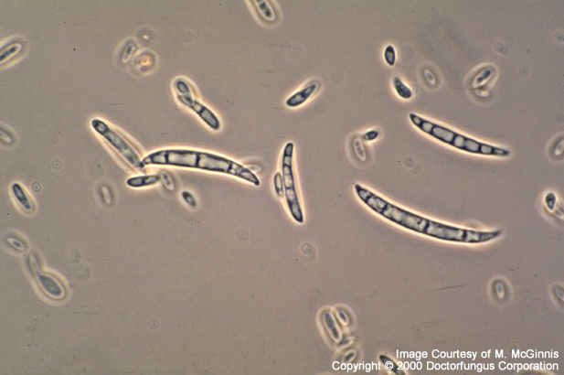
ثانياً: تنقية المزارع الفطرية
Purification of fungal cultures:

Slide 22
يعتبر عزل وإنماء الفطريات في بيئات نقية والاحتفاظ بها في هذه البيئات من الدراسات المهمة لعمل الدراسات المختلفة مثل النمو والتجرثم والإنبات وغيرها من الدراسات المختلفة وكذلك دراسة تاريخ الحياة لهذه الفطريات وطرق التطفل والتغذية.

Slide 23
طرق تنقية الفطريات...

Slide 24
طرق تنقية الفطريات...
يزرع الفطر الملوث بفطر آخر في منتصف طبق محتوي على بيئة غذائية مناسبة ثم يحضن في درجة حرارة 25م° وفي أغلب الأحيان ينمو فطر أسرع من الفطر الآخر وفي هذه الحالة يمكن عزل نهاية الهيفا باحتراس بواسطة إبرة معقمة حتى نحصل على مزرعة نقية.
إذا كان نمو الفطرين متساوياً وبنفس السرعة نعمل بيئة آجار فقط لأنها تؤدي إلى نمو هيفات طويلة ورفيعة ومنفصلة وبالتالي يمكن عزلها بواسطة قمة الهيفا.
يمكن استخدام بيئات ذات درجات حموضة مختلفة إذ أن بعض الفطريات تنمو أسرع في البيئة القلوية والبعض الآخر يفضل البيئات الحمضية لذلك يزرع الفطر الملوث في بيئات مختلفة الحموضة وعلى حسب نوع الفطر يكون أفضل نمو , يمكن استخدام هيدروكسيد الصوديوم (NaOH) أو حمض الهيدروكلوريك (HCl) للحصول على حموضة أو قلوية مناسبة.
إذا كان الفطر من الفطريات التي تكون جراثيم يمكن استخدام طريقة الجرثومة المفردة Single spore isolation أو من طرف هيفا hiphal tip isolation .

Slide 25



الواجب

Slide 26
ما لغرض من قلب أطباق
البكتريا أثناء التحضين ؟
كيف تثبتين ان المزرعة المستقلة نقية؟

Slide 27
استخدام بيئات حامضية في
عزل الفطريات من البكتيريا

Slide 28

أ.منيرة الدوسري

